Slide 1
ПРАКТИКА ПЕДАГОГИЧЕСКОГО НАСТАВНИЧЕСТВА
МКОУ «СОШ ст. Приближной»
Прохладненского муниципального района КБР

Slide 2
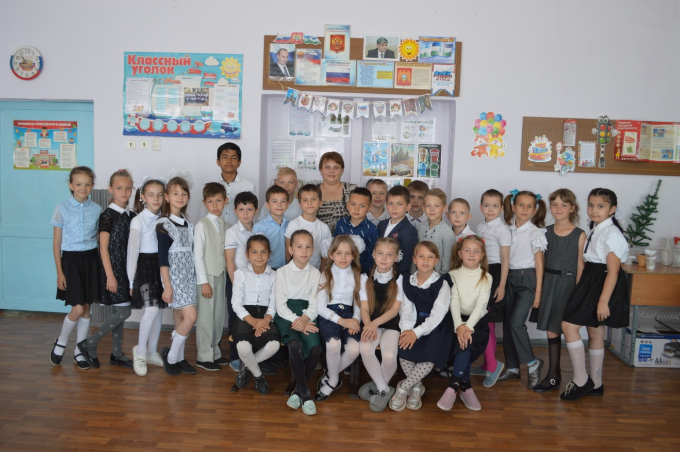
Зимина Елена Викторовна - учитель начальных классов, - классный руководитель.
3 класса

Slide 3
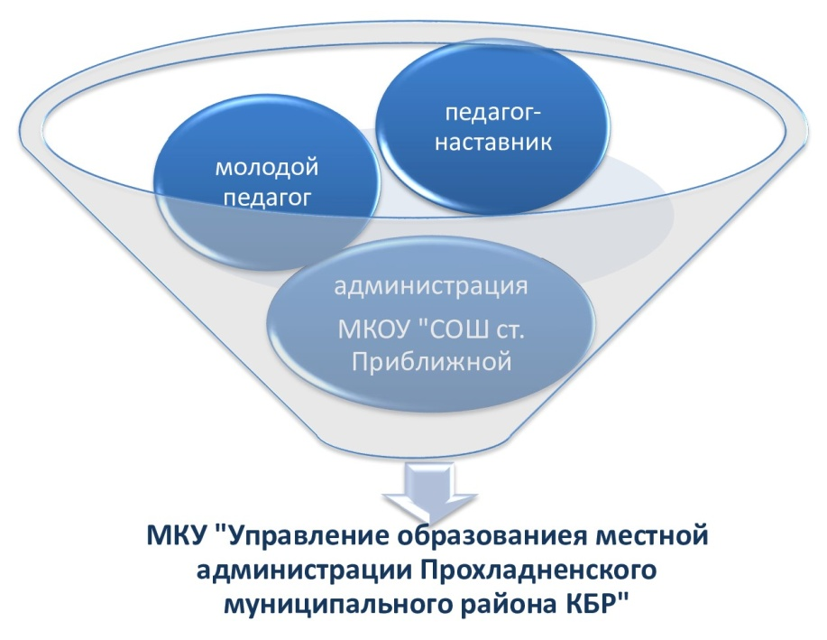
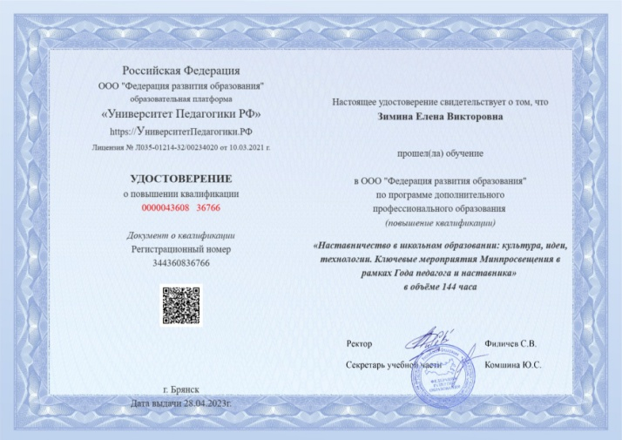
НАСТАВНИЧЕСТВО - это
… новый вид деятельности,
… новая роль,
… ДОЛГОСРОЧНЫЙ ПРОЕКТ

Slide 4
1 класса
Кадырова Полина Евгеньевна - учитель начальных классов, - классный руководитель.

Slide 5
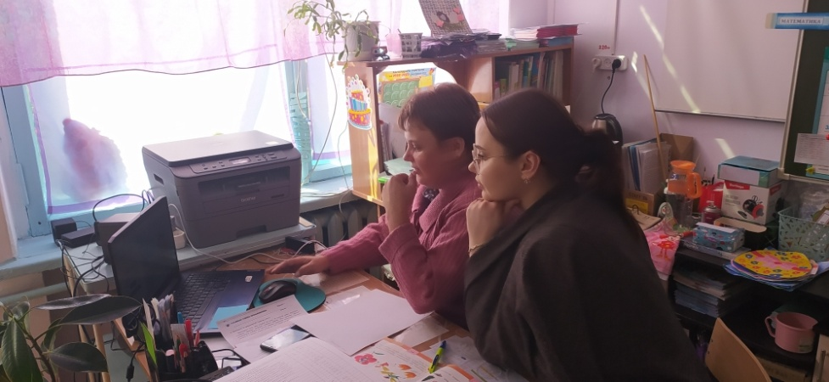
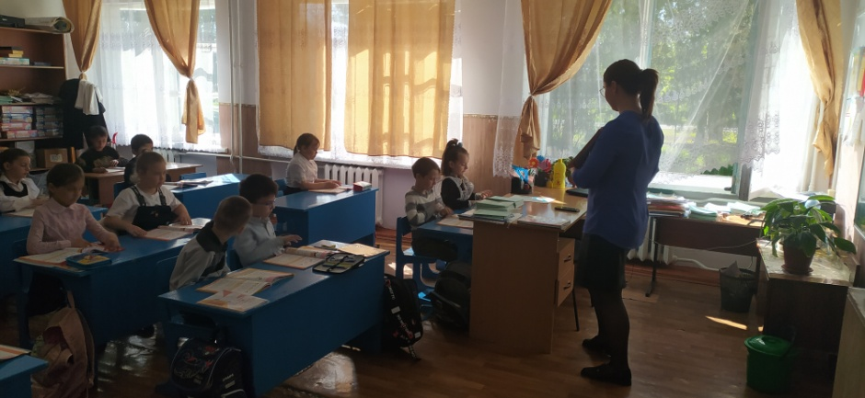
СРОК РЕАЛИЗАЦИИ ПРОЕКТА: 4 года
ЦЕЛЬ:
создание условий для работы и профессионального роста молодого специалиста, способствующих снижению проблем адаптации и успешному вхождению в профессиональную деятельность молодого педагога.
ЗАДАЧИ:
- обеспечить полноценную адаптацию молодого специалиста в коллективе, в процессе адаптации поддержать педагога эмоционально, укрепить веру педагога в себя;
- использовать эффективные формы повышения профессиональной компетентности и профессионального мастерства молодого специалиста, обеспечить информационное пространство для самостоятельного овладения профессиональными знаниями;
- привить молодому специалисту интерес к педагогической деятельности;
- адаптировать молодого педагога к корпоративной культуре, приобщить к лучшим традициям коллектива общеобразовательной организации, правилам поведения в ОО, сознательному и творческому отношению к выполнению своих должностных обязанностей;
- совместно планировать работу с молодым педагогом по включению его в профессиональную деятельность.

Slide 6
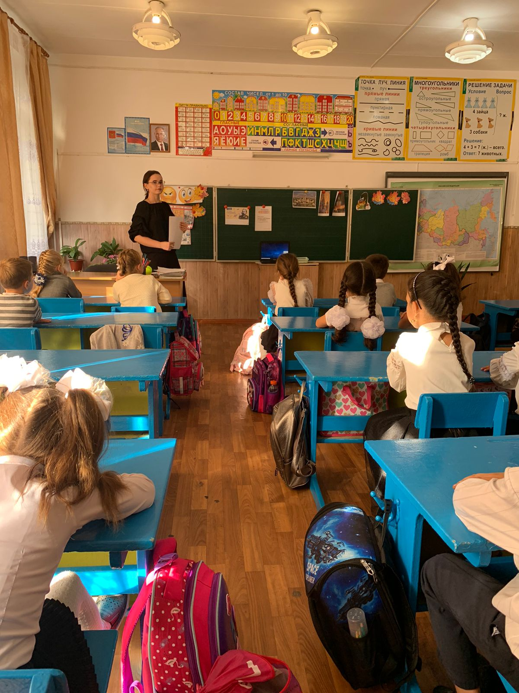
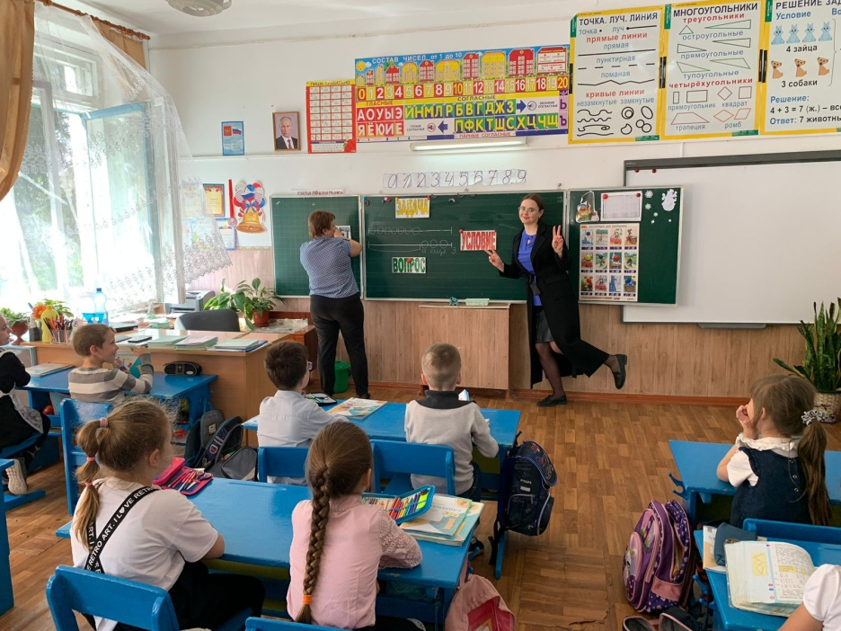

Slide 7
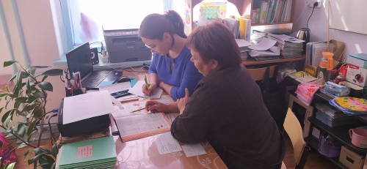
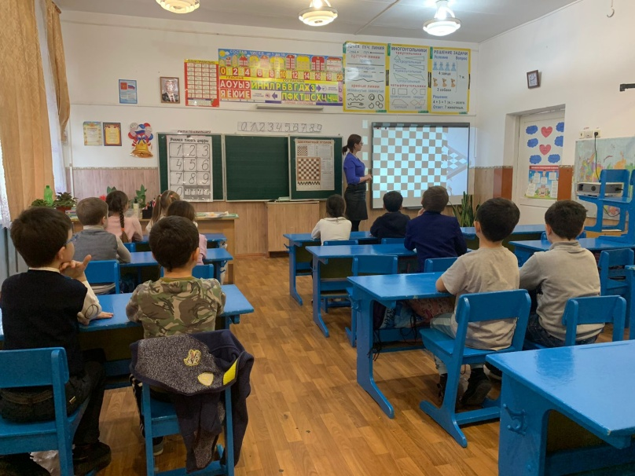
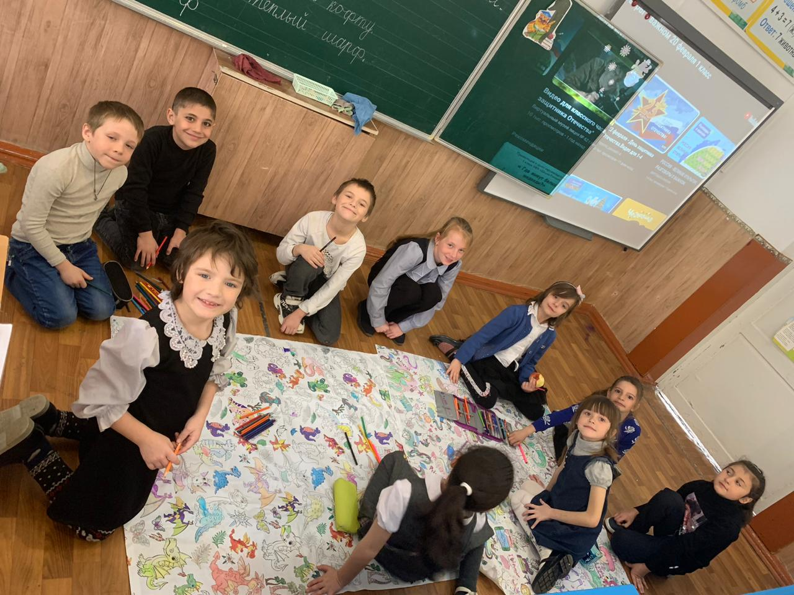
НАПРАВЛЕНИЯ И ОРИЕНТИРЫ
1-ЫЙ ГОД
направлен на…

Slide 8
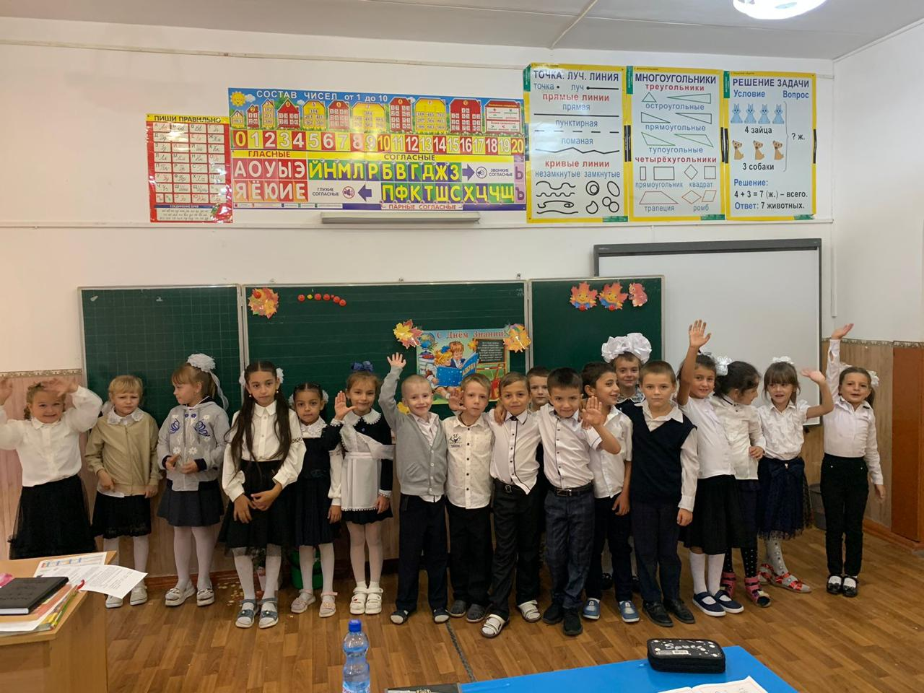
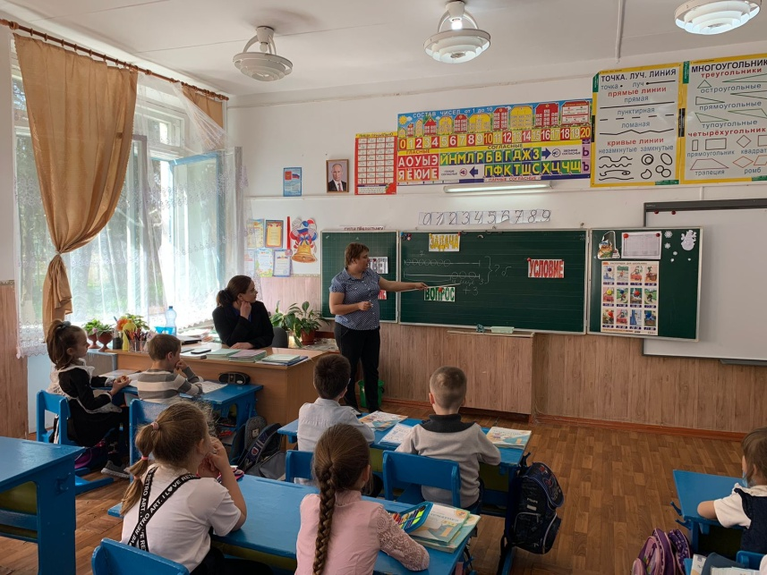
НАПРАВЛЕНИЯ И ОРИЕНТИРЫ
2-ОЙ ГОД
ориентирован на…

Slide 9
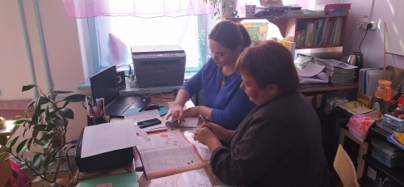
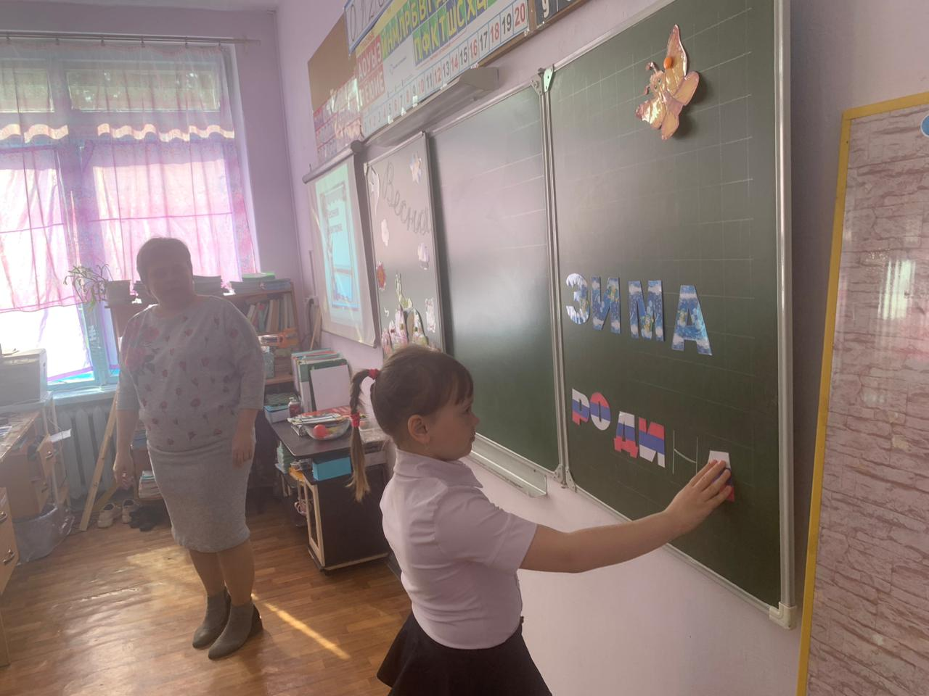
НАПРАВЛЕНИЯ И ОРИЕНТИРЫ
3-ИЙ ГОД
ориентирован на…

Slide 10
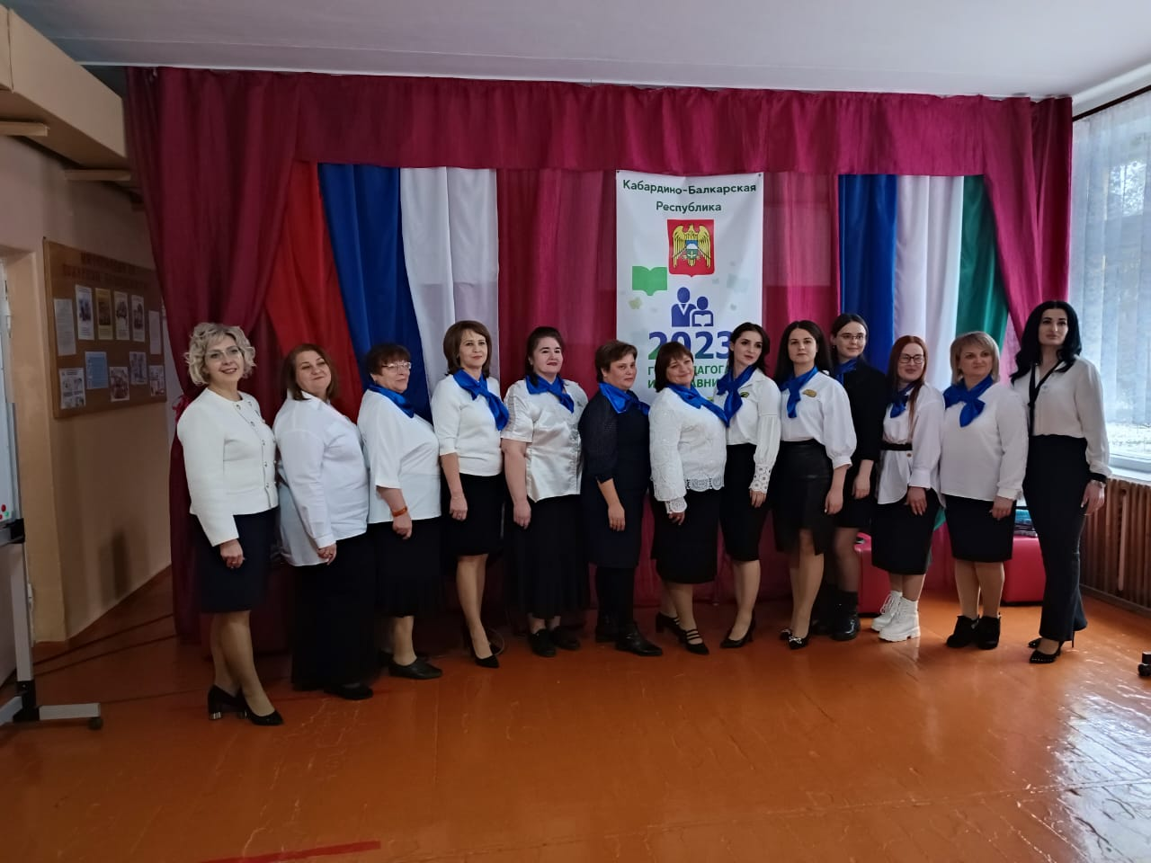
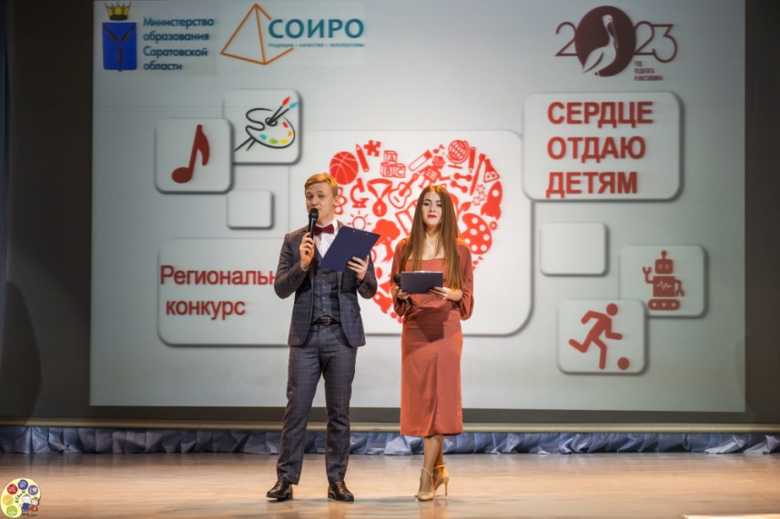
НАПРАВЛЕНИЯ И ОРИЕНТИРЫ
4-ЫЙ ГОД
ориентирован на…

Slide 11
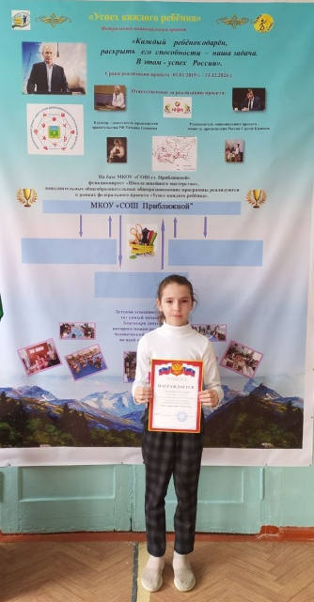
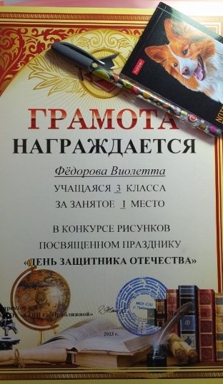
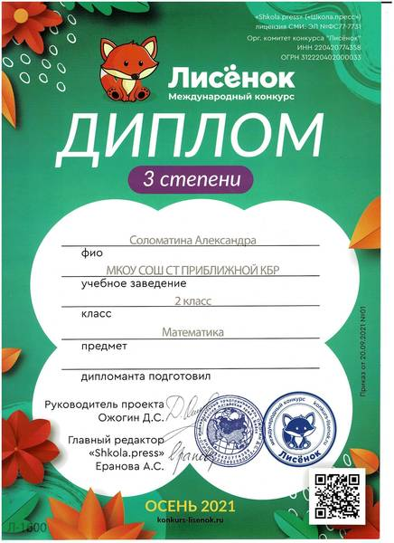
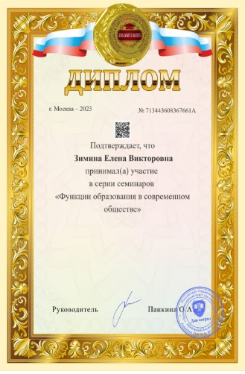
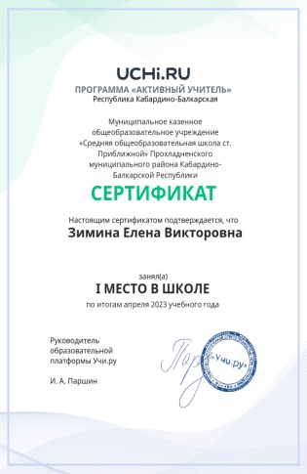
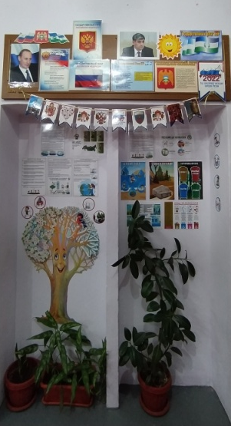
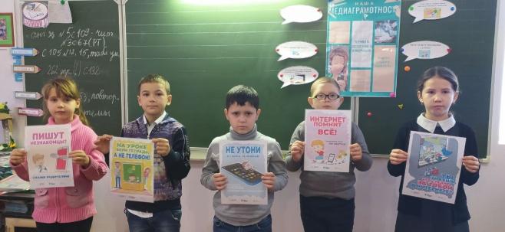
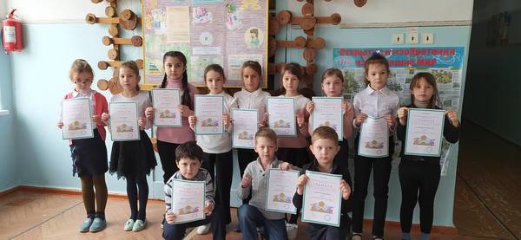
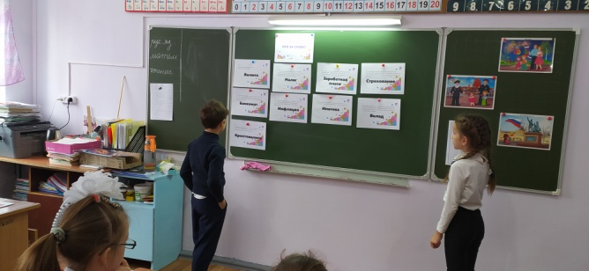
ОЖИДАЕМЫЕ РЕЗУЛЬТАТЫ

Slide 12
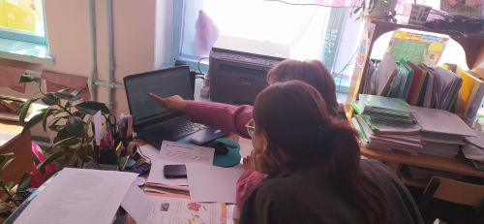
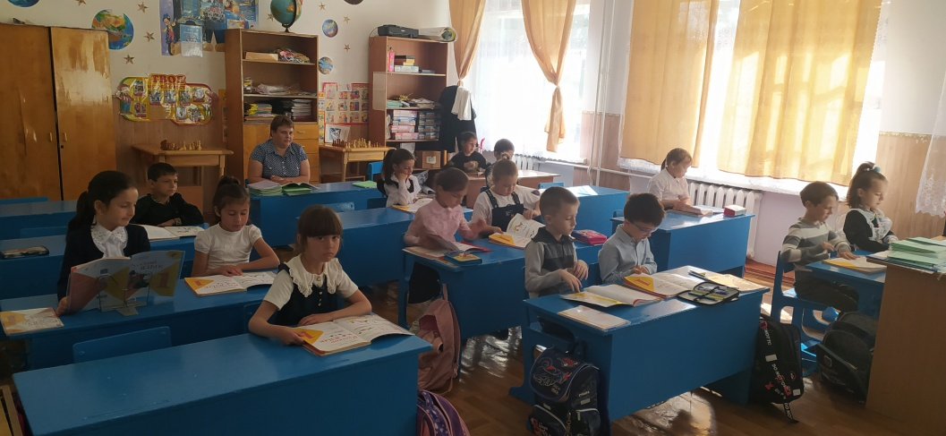
ФОРМЫ РАБОТЫ

Slide 13
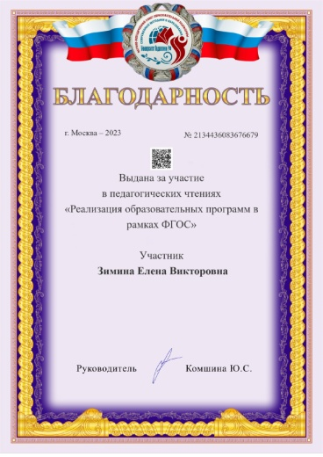
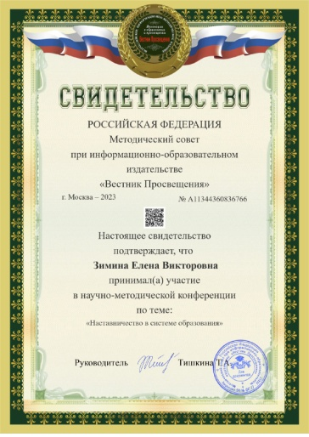
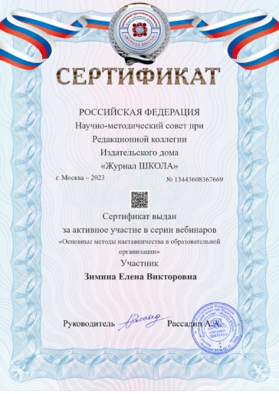
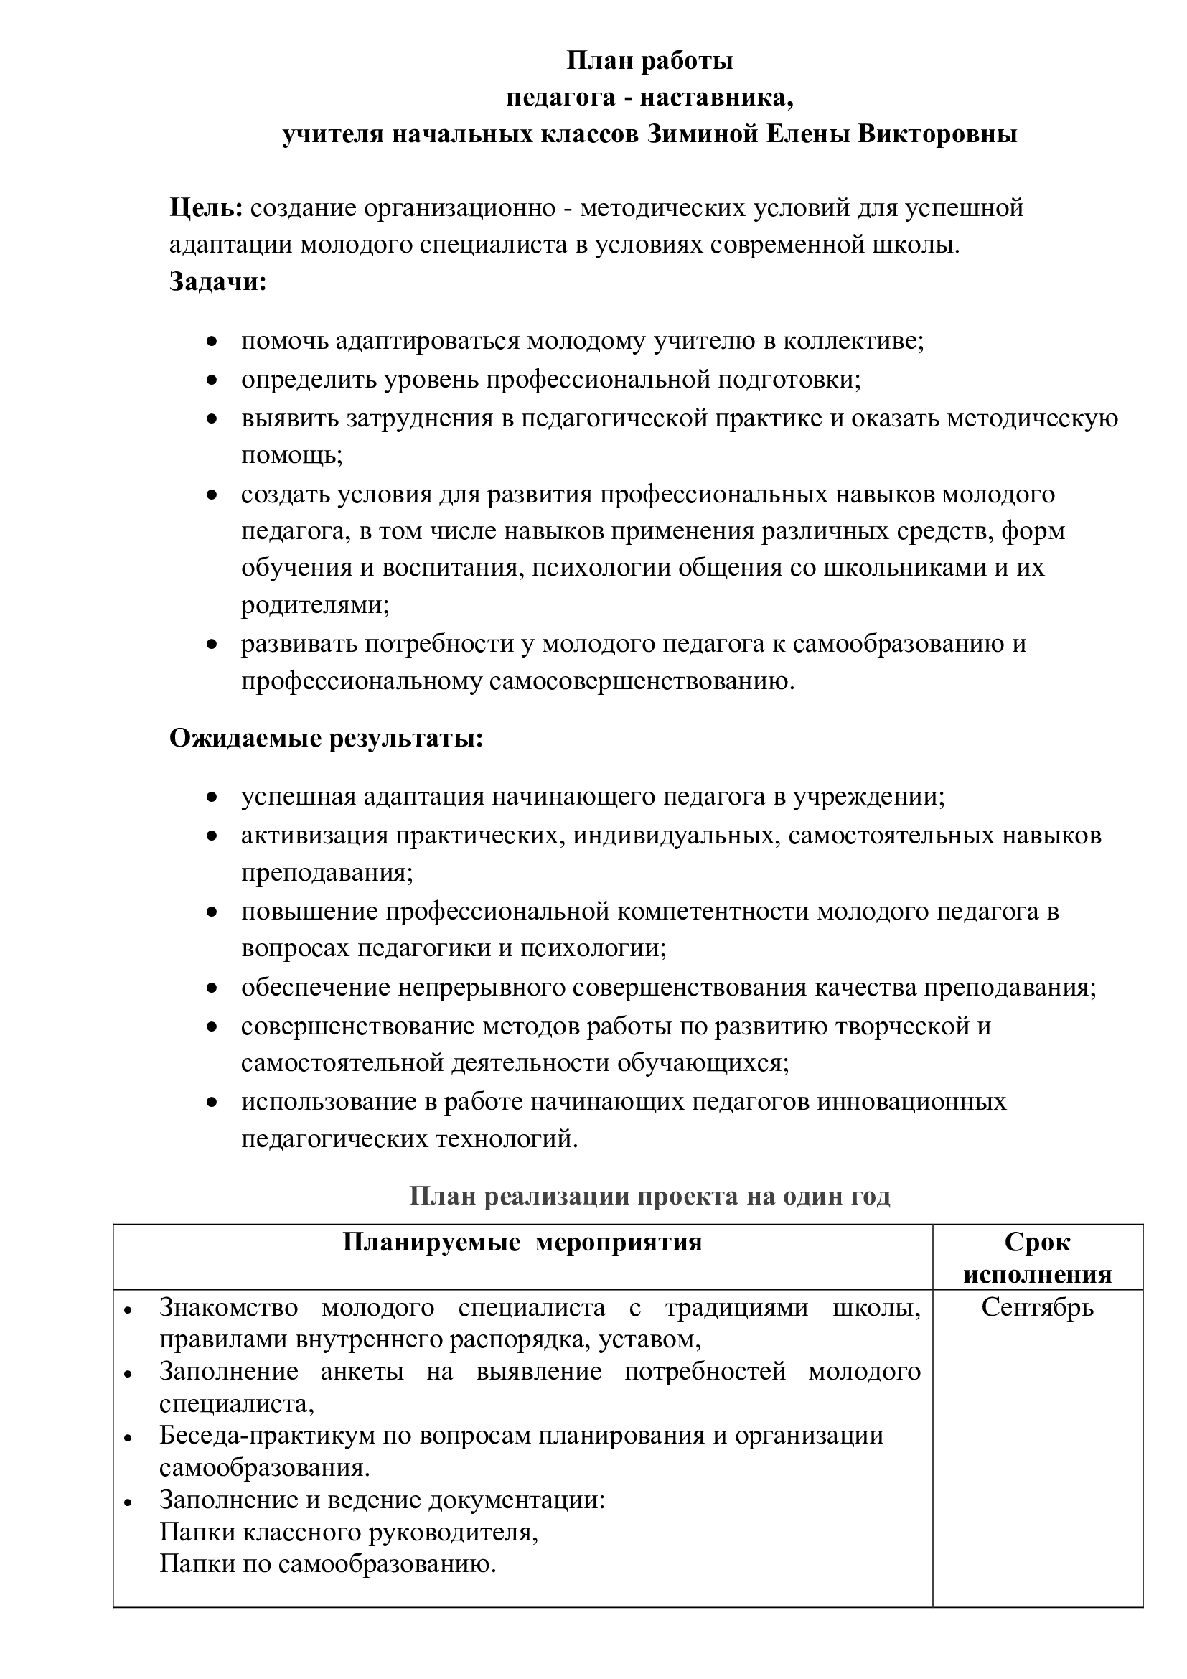
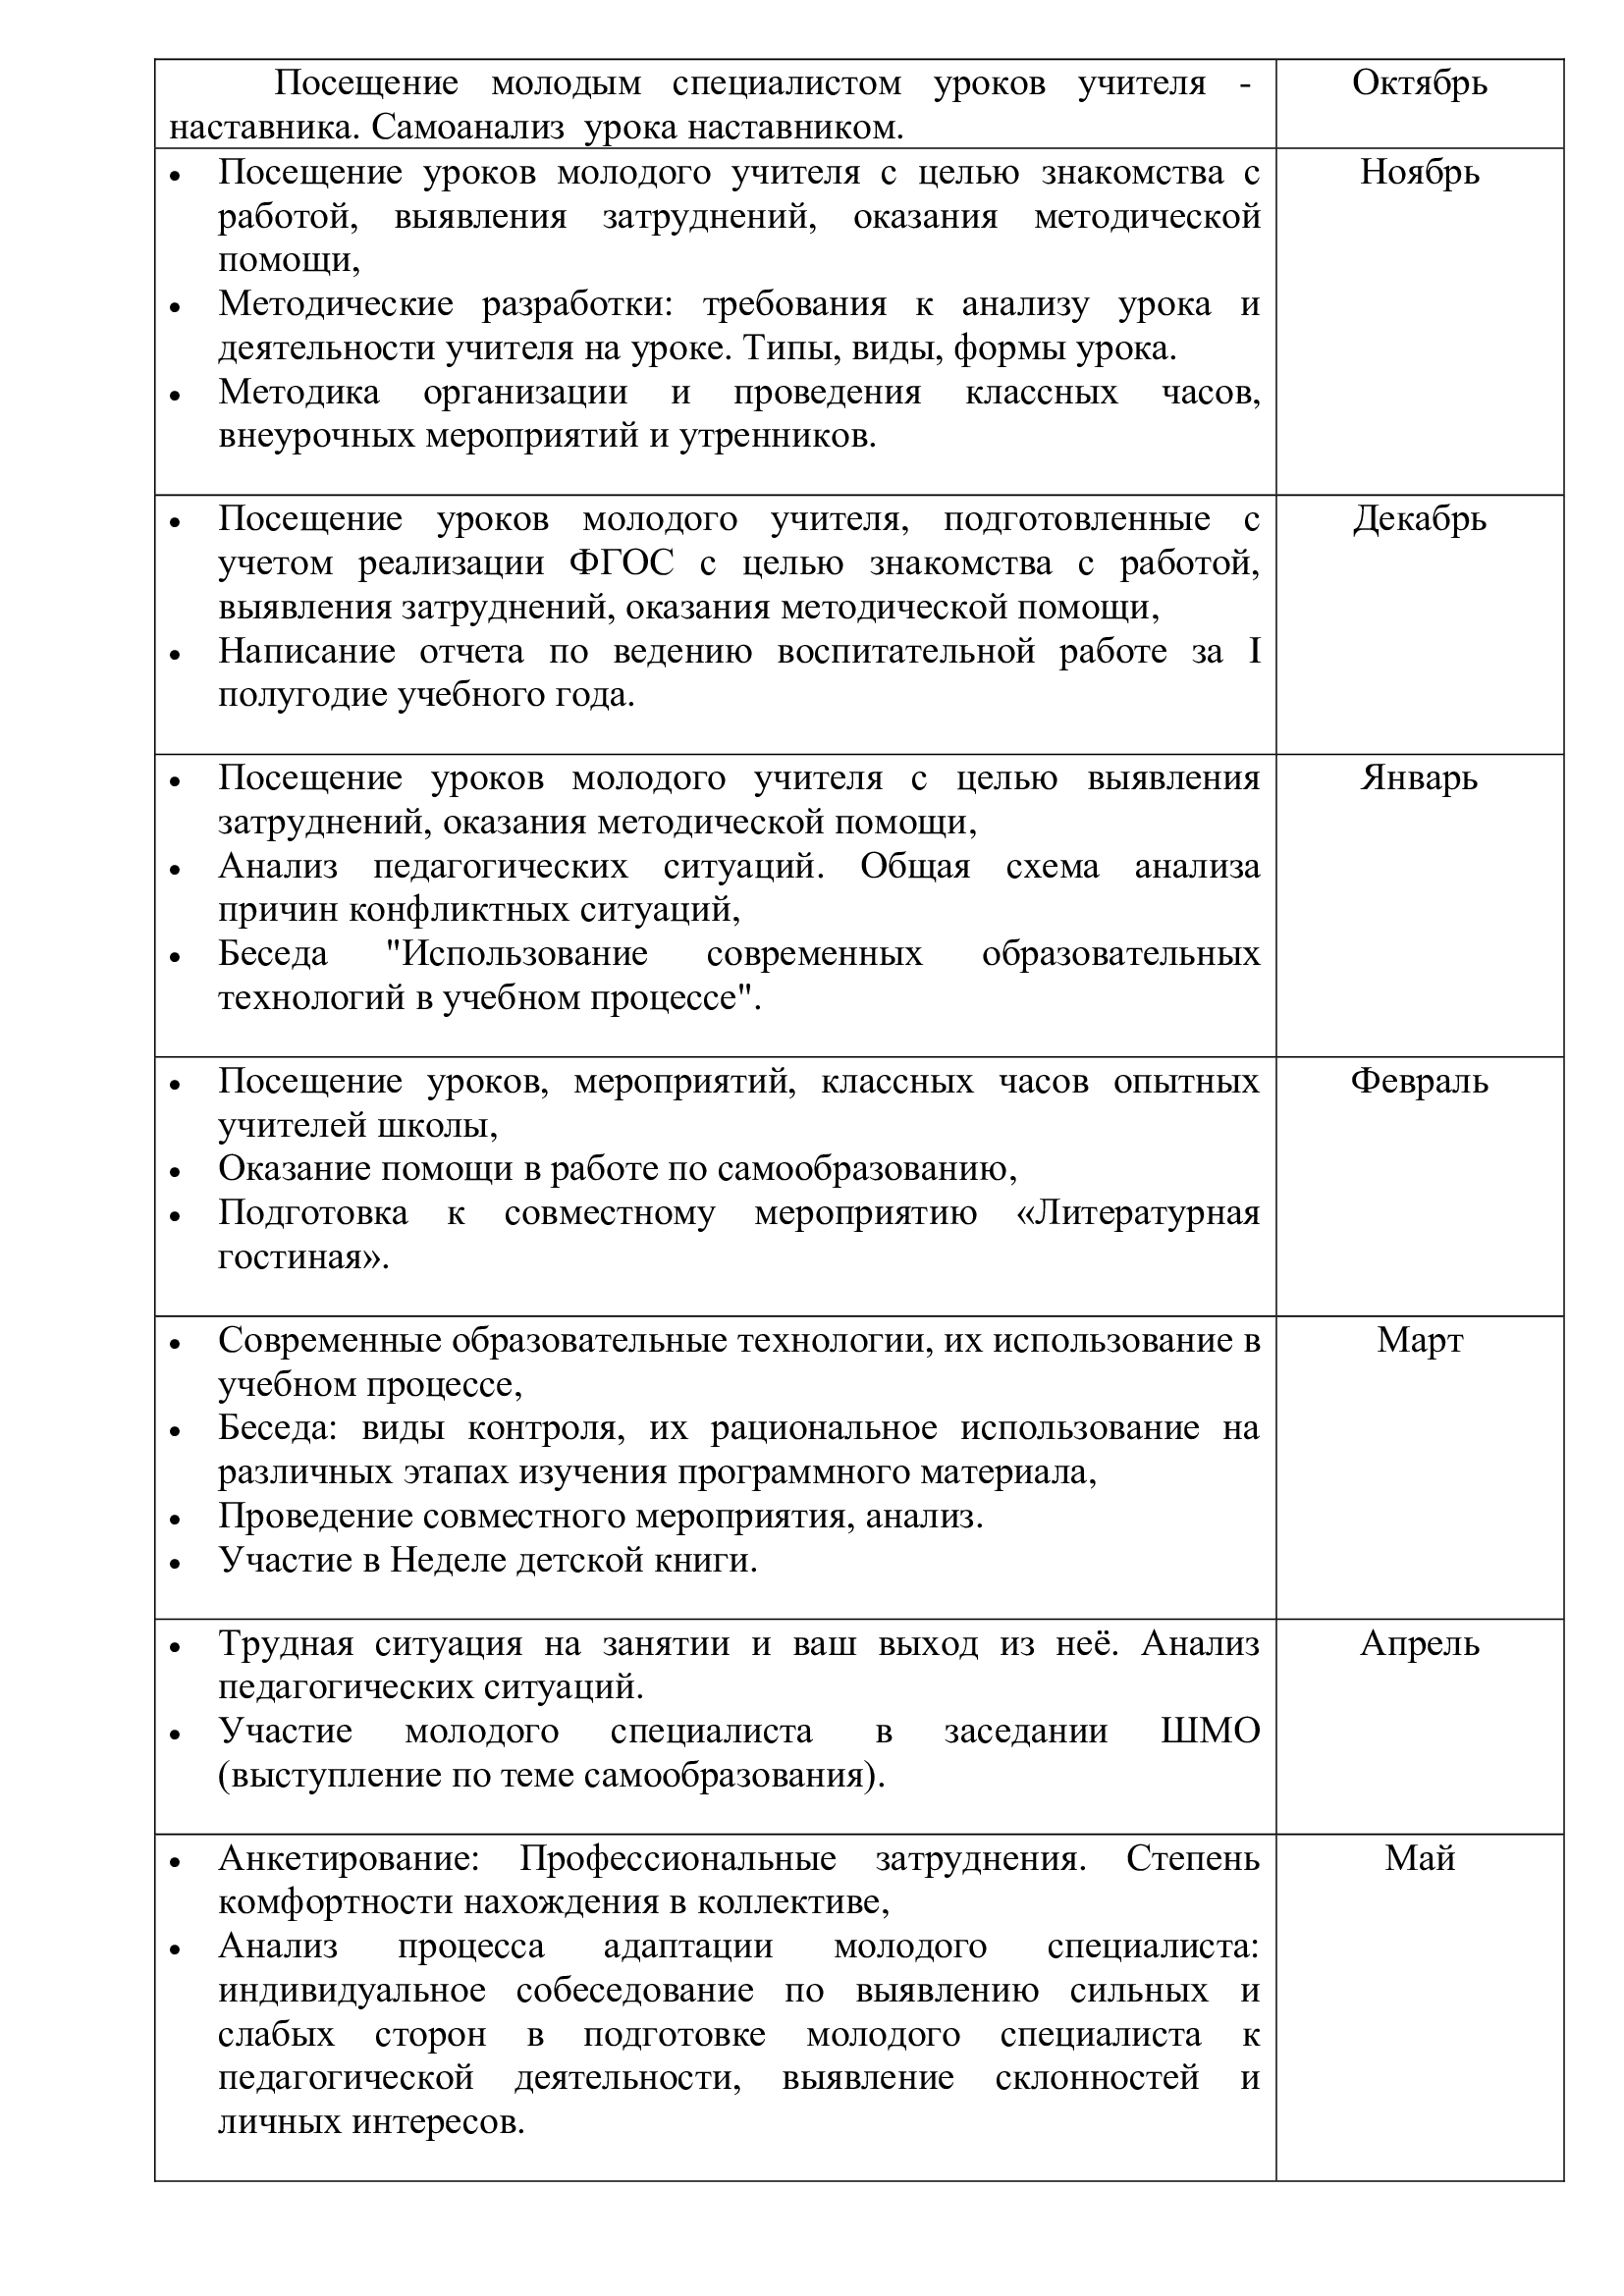
ПАПКА НАСТАВНИКА

Slide 14
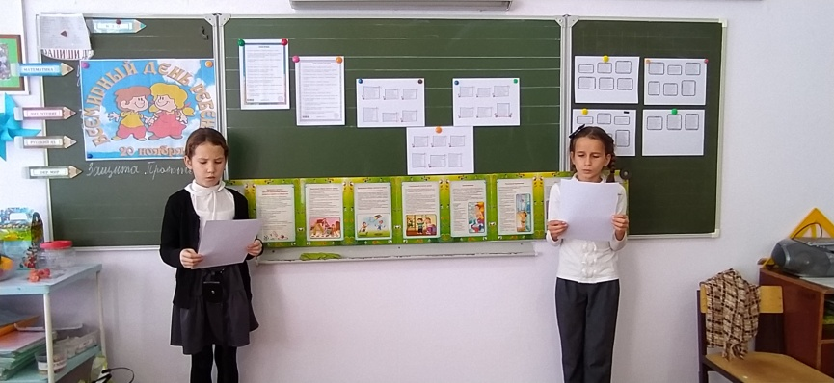
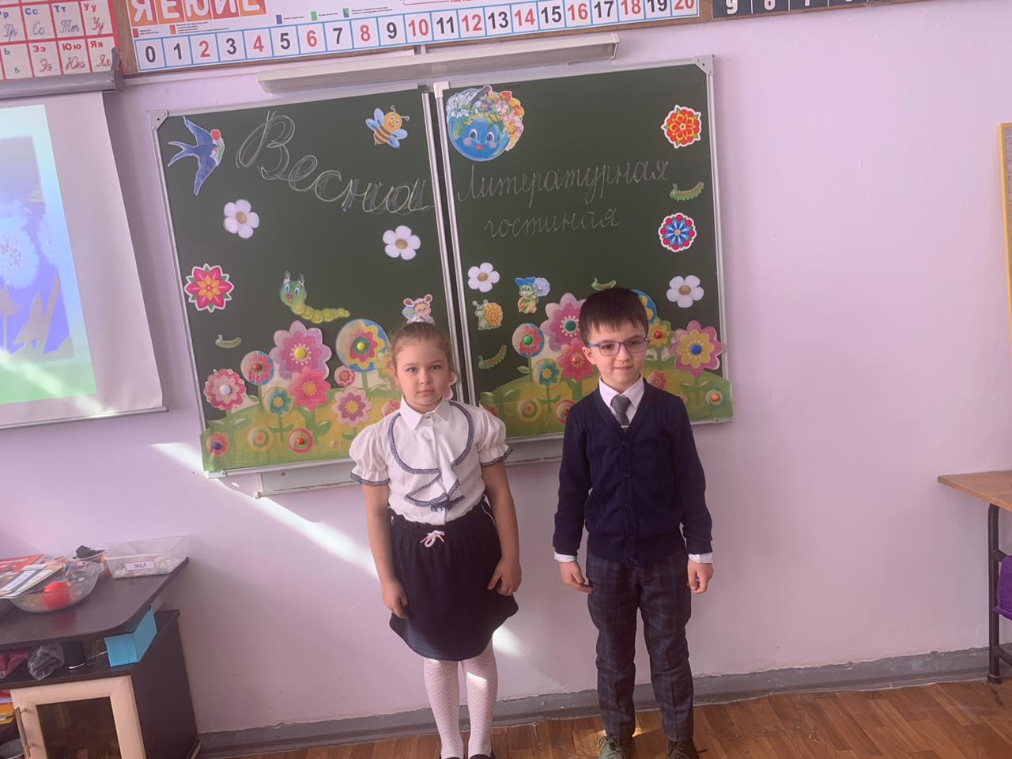
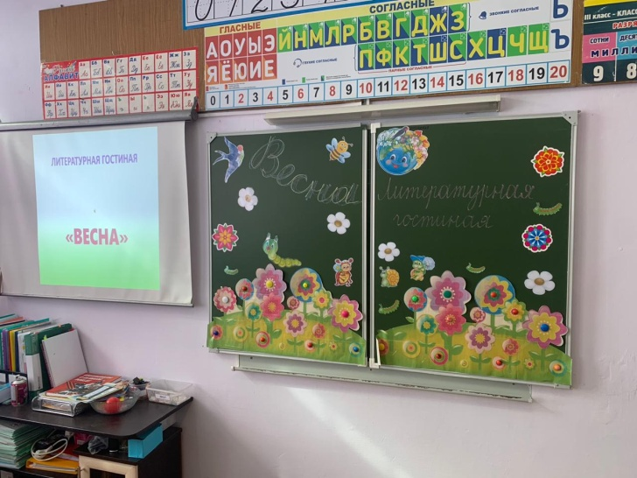
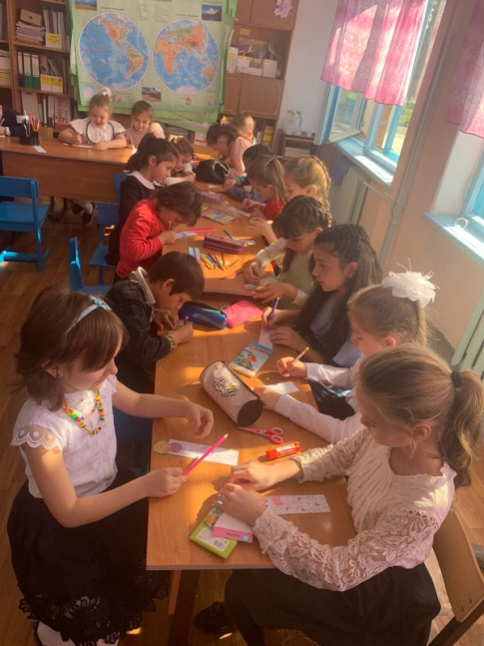
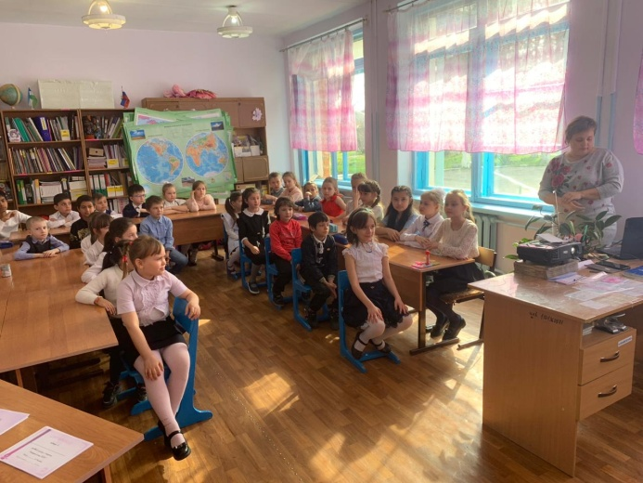
ПРОМЕЖУТОЧНЫЕ РЕЗУЛЬТАТЫ

Slide 15
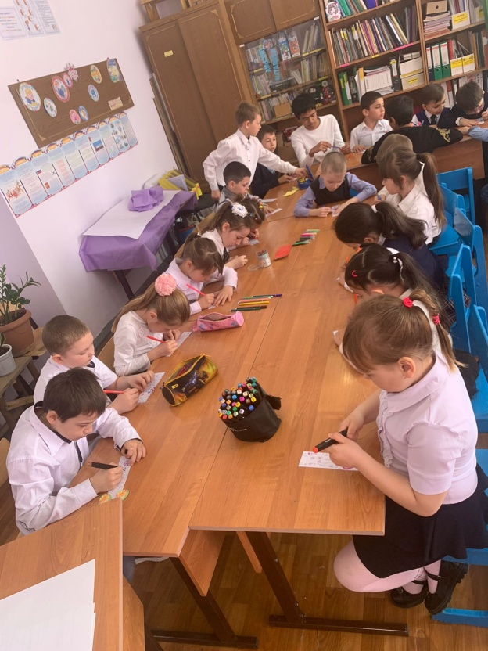
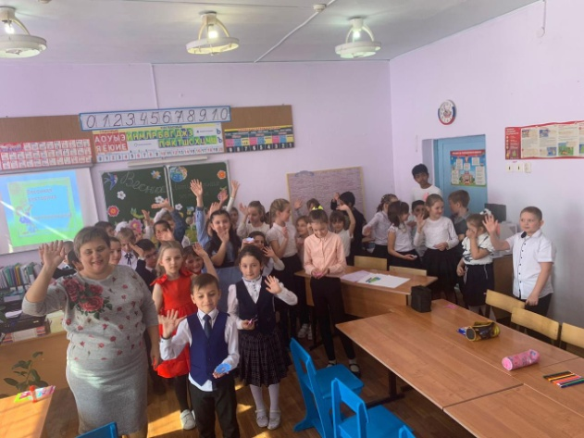
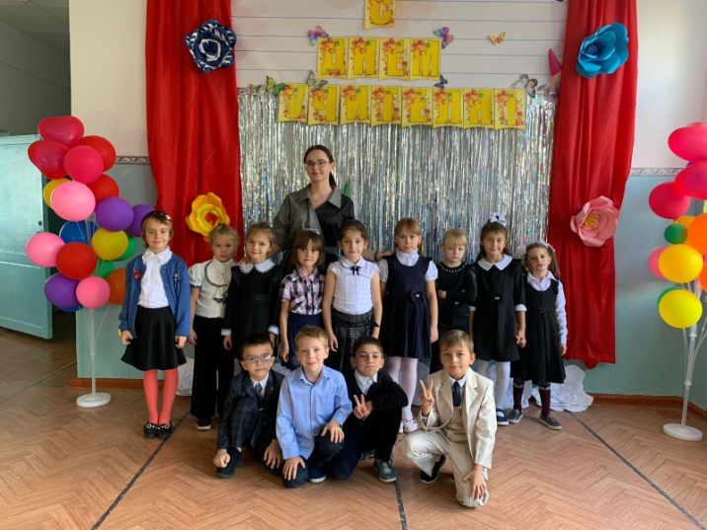
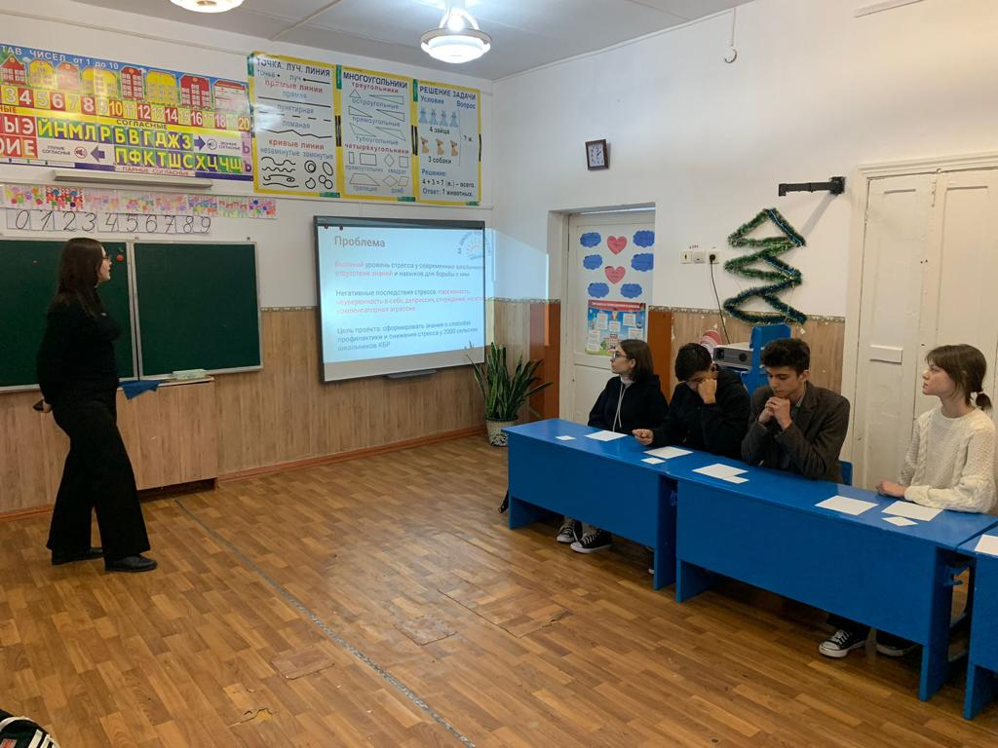
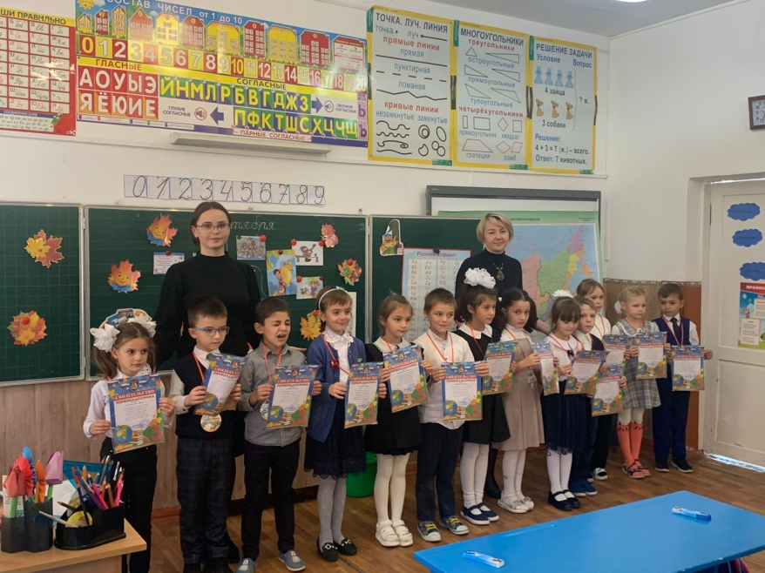
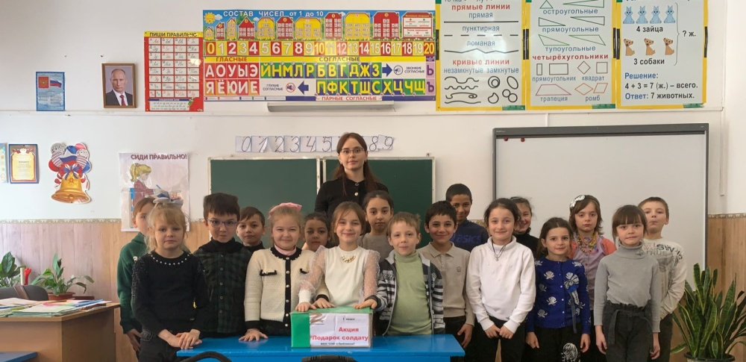

Slide 16
СПАСИБО ЗА ВНИМАНИЕ!

